Slide 1
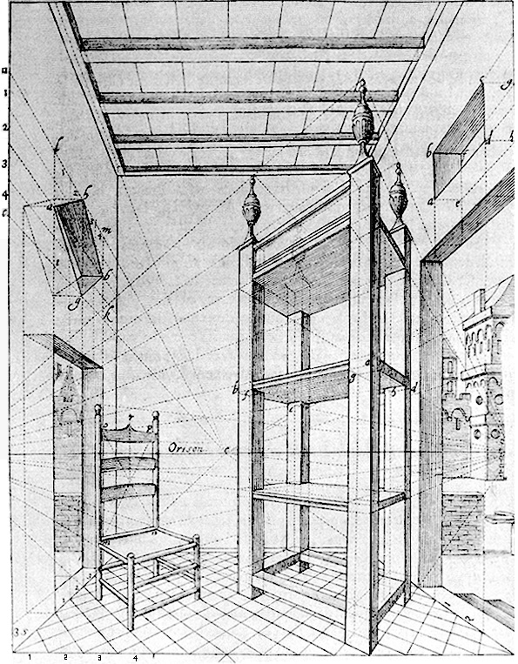

La perspective en point de fuite
Points de fuite et lignes de fuite (univ-mlv.fr)

Slide 2
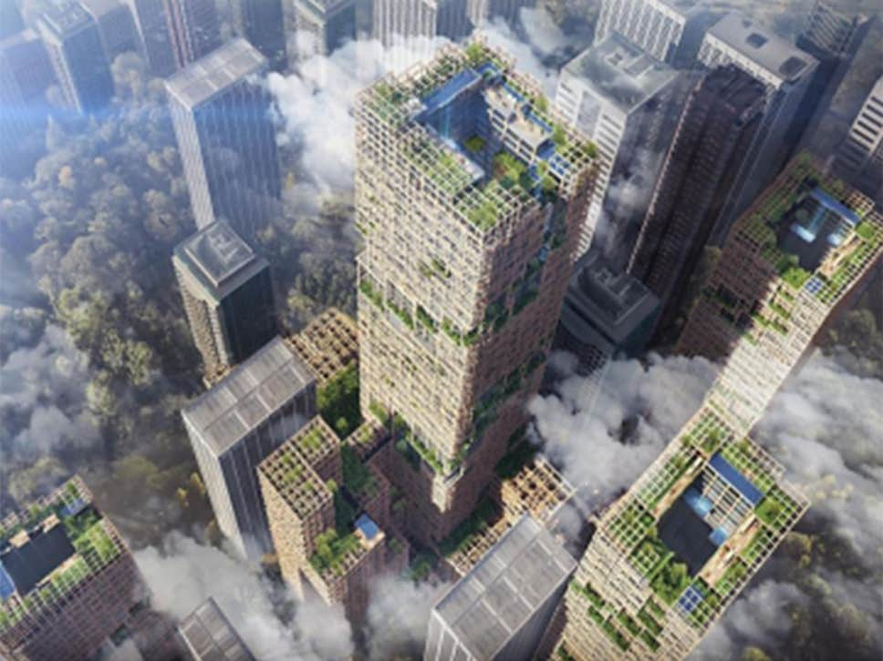
définition
La perspective est une illusion d’optique qui nous permet de comprendre le monde en 3 dimensions dans lequel nous sommes.
Plus les éléments s’éloignent, plus ils rapetissent jusqu’à n’être plus qu’un point.
On l’appelle le point de fuite.

Slide 3
définition
Dans notre univers en 3 dimensions, il peut donc y avoir 3 points possibles (Hauteur, Largeur, Profondeur).
Ils ne sont tous le temps tous visibles, mais ils sont toujours présents.
Dans cette image, un seul est visible.

Slide 4
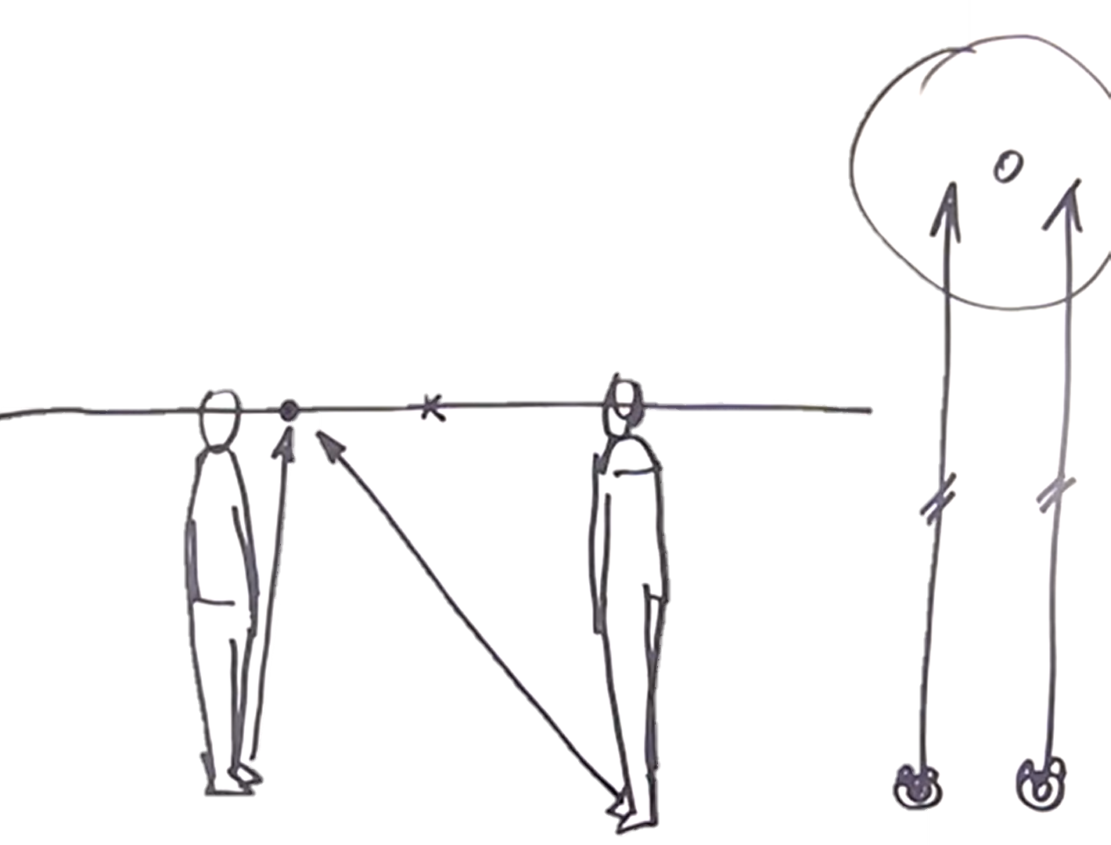



Imagé
En se basant sur la perspective en diminution, on peut comprendre que la distance entre 2 lignes parallèles va diminuer progressivement selon la distance jusqu’à se toucher bien que, dans la réalité, ces lignes restent parallèles et que la distance entre ces lignes reste toujours la même.
Point de fuite

Slide 5
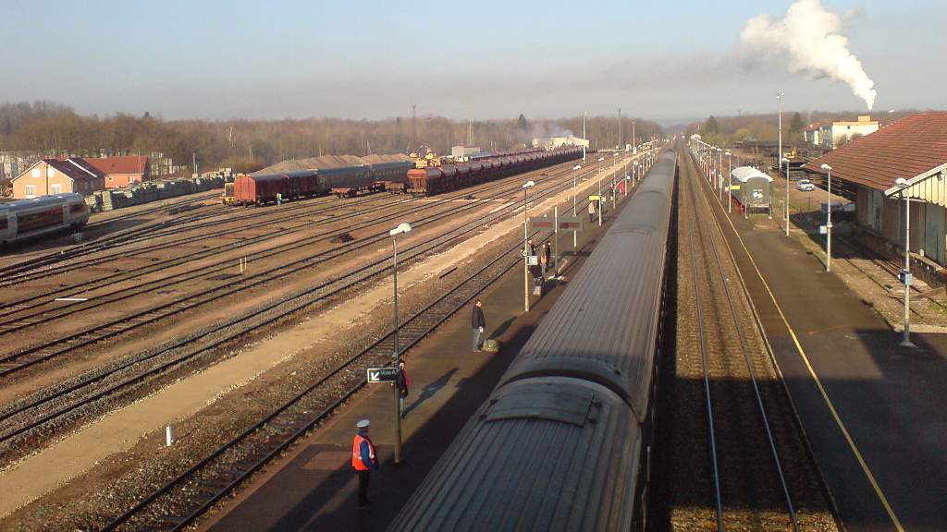

Slide 6
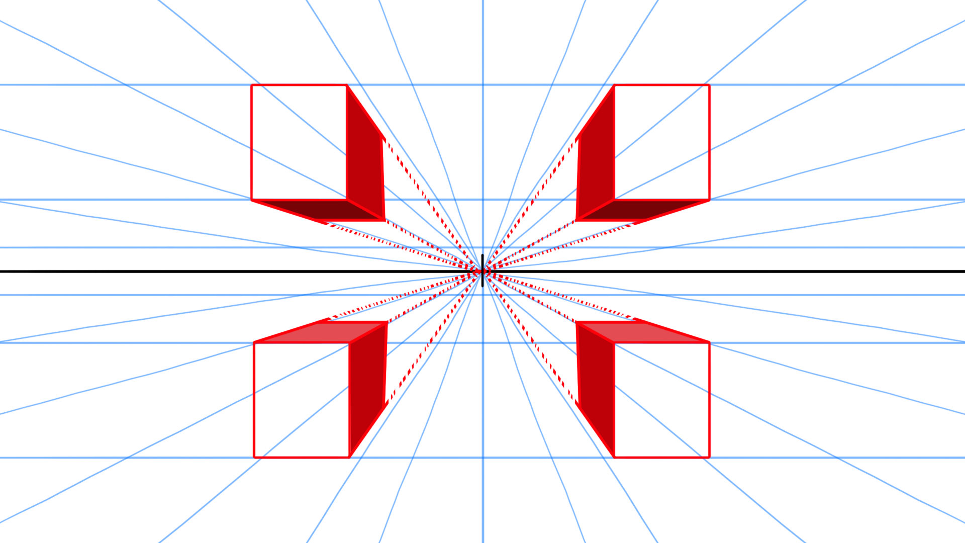
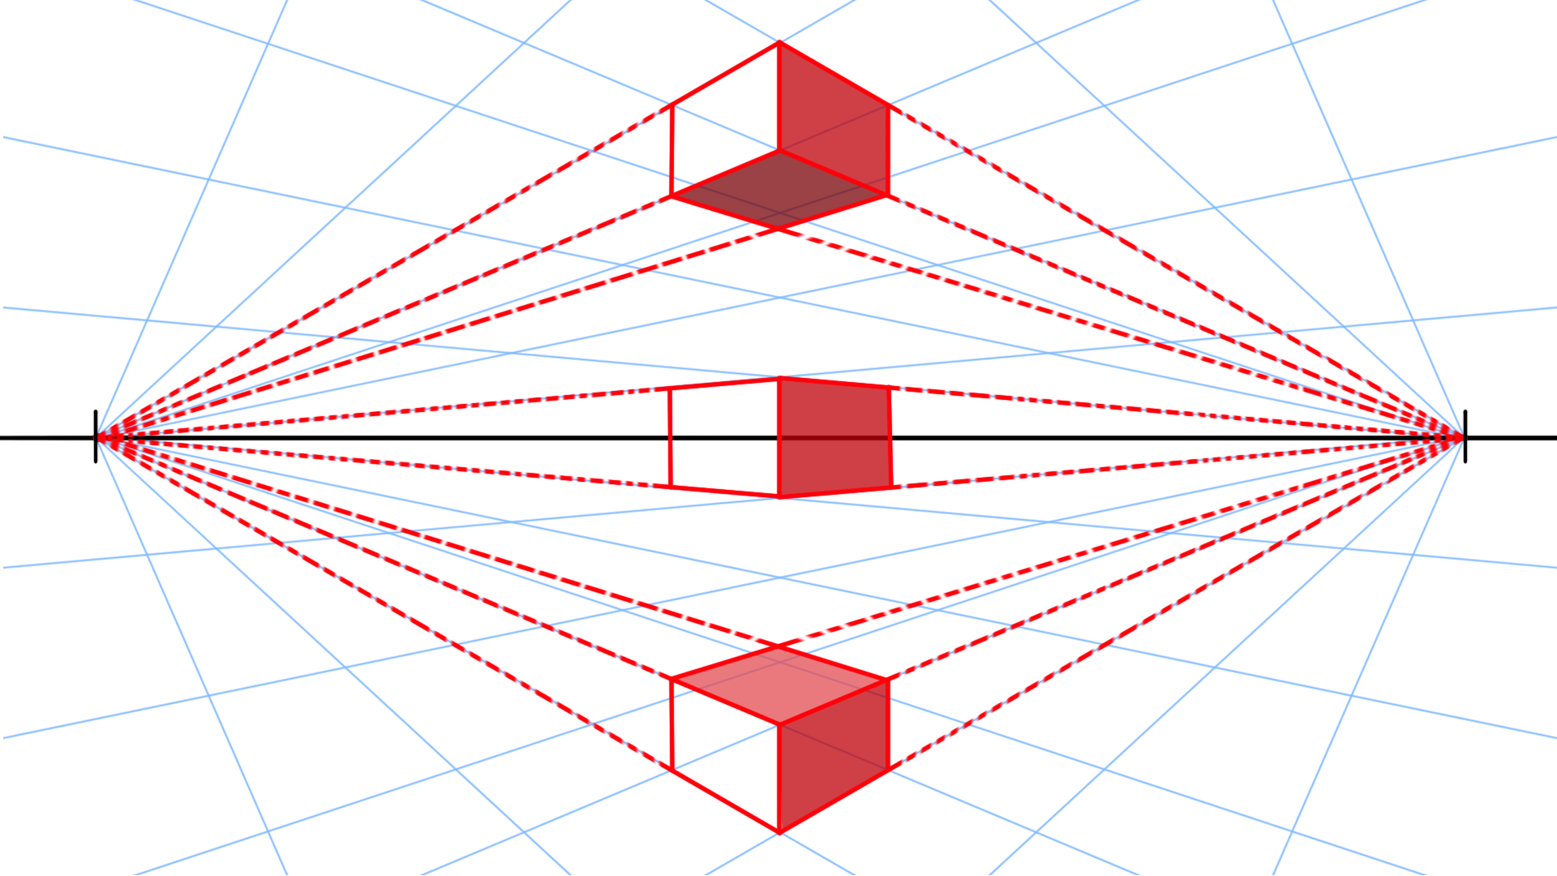
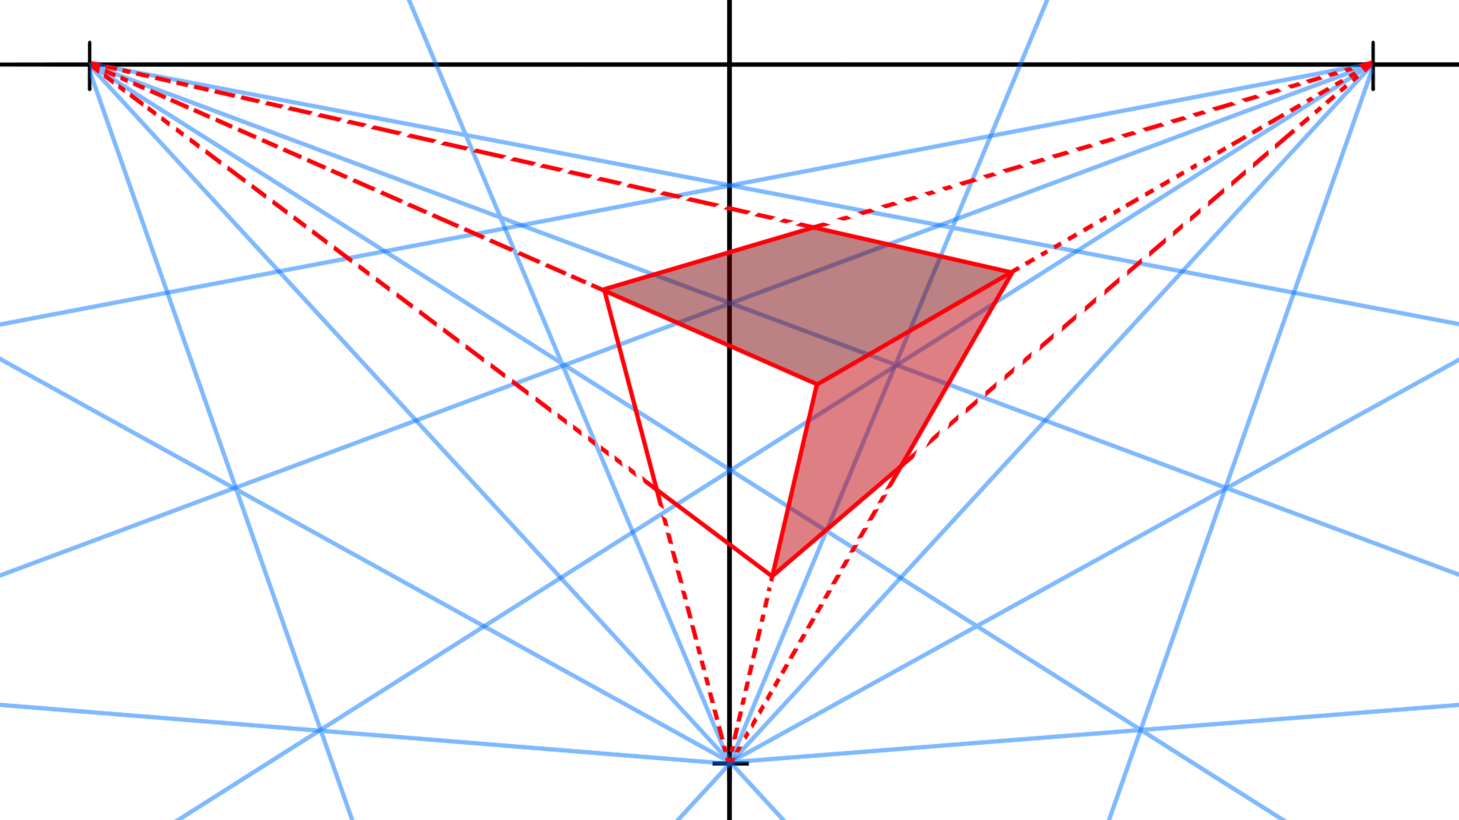
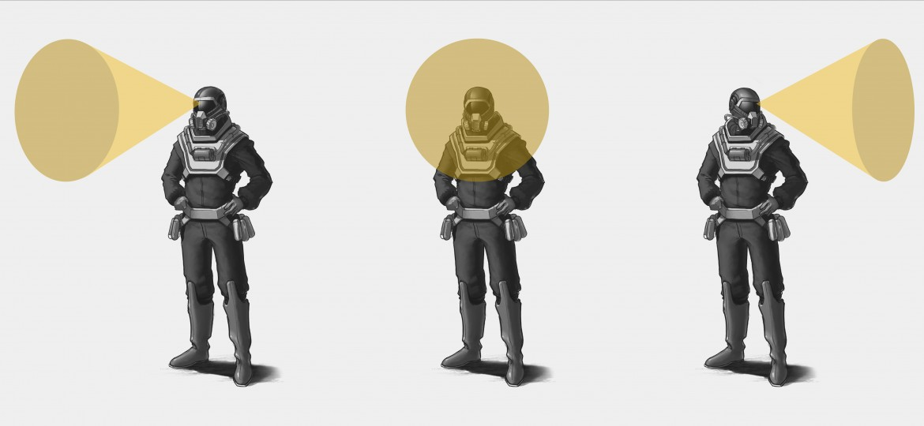
Comment choisir 1, 2 ou 3 points de fuite dans un dessin
Ça dépend de La perception humaine

Slide 7
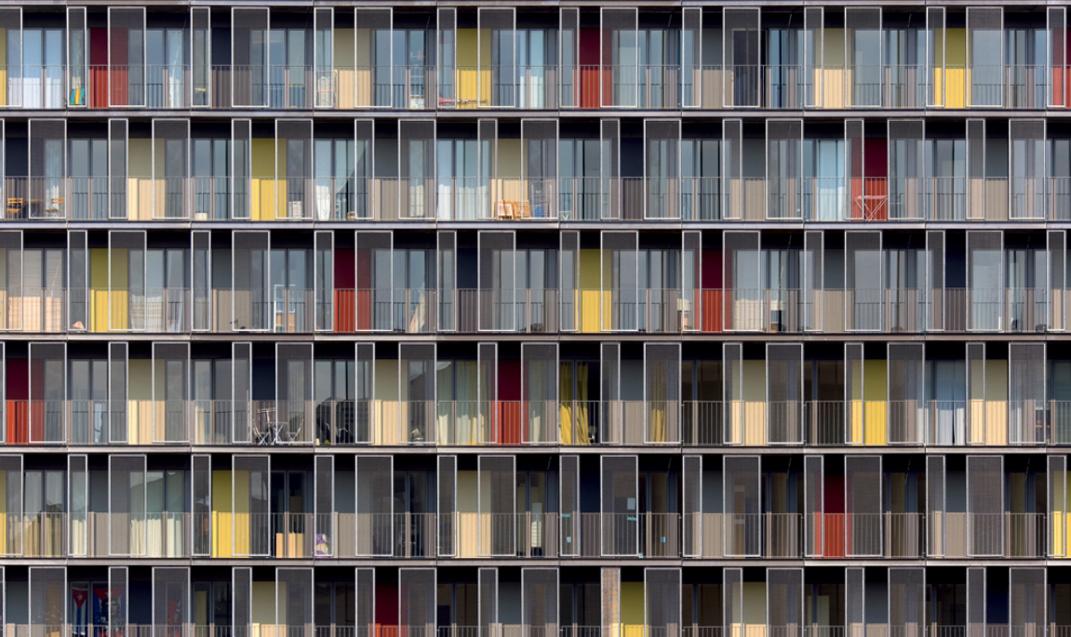
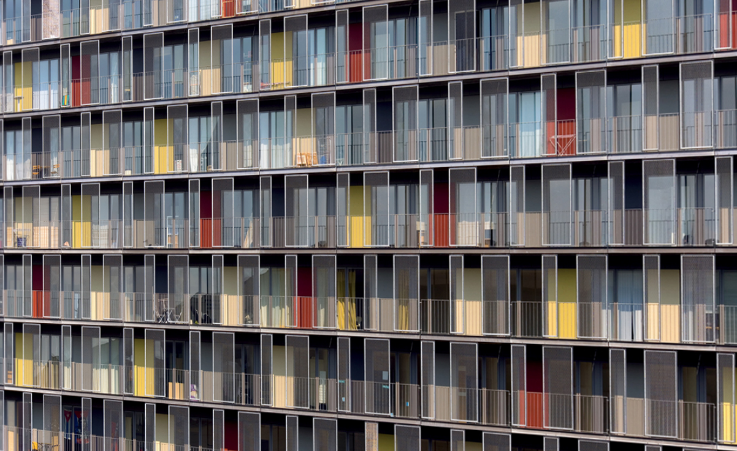
Pas de point de fuite visible
1 point de fuite visible

Slide 8


Sans éléments qui s’éloignent, aucun point de fuite n’est visible

Slide 9
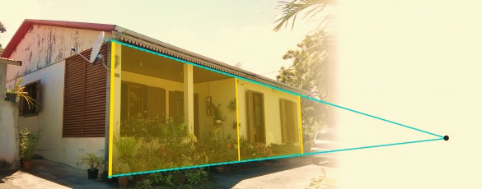
Comment créer une perspective en points de fuite

Slide 10
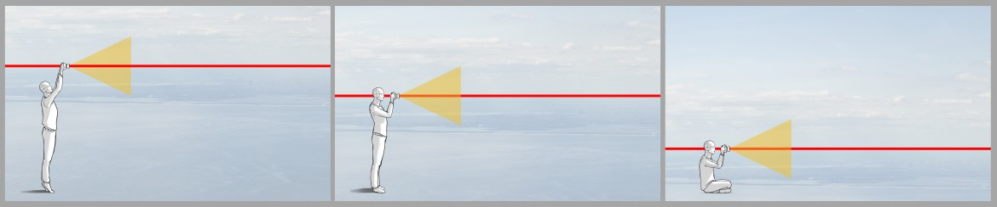
La ligne d’horizon
La ligne d’horizon est toujours horizontal.
Elle est toujours au centre des yeux, tant que la tête (ou caméra) est droite.

Slide 11
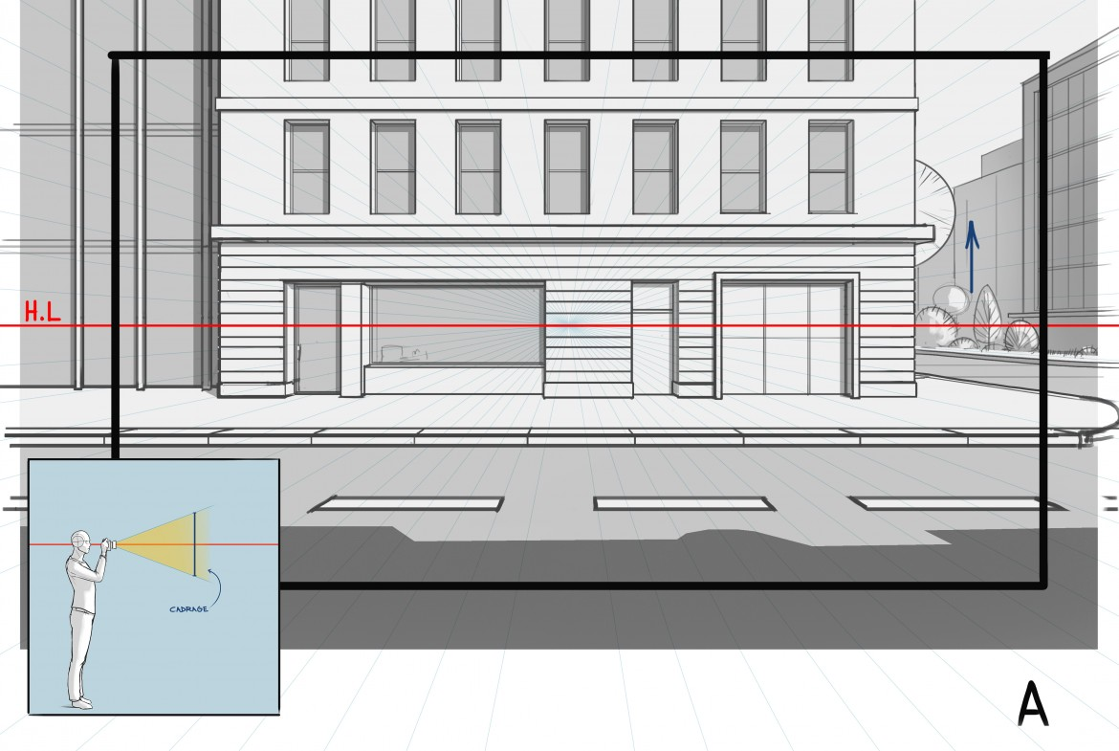
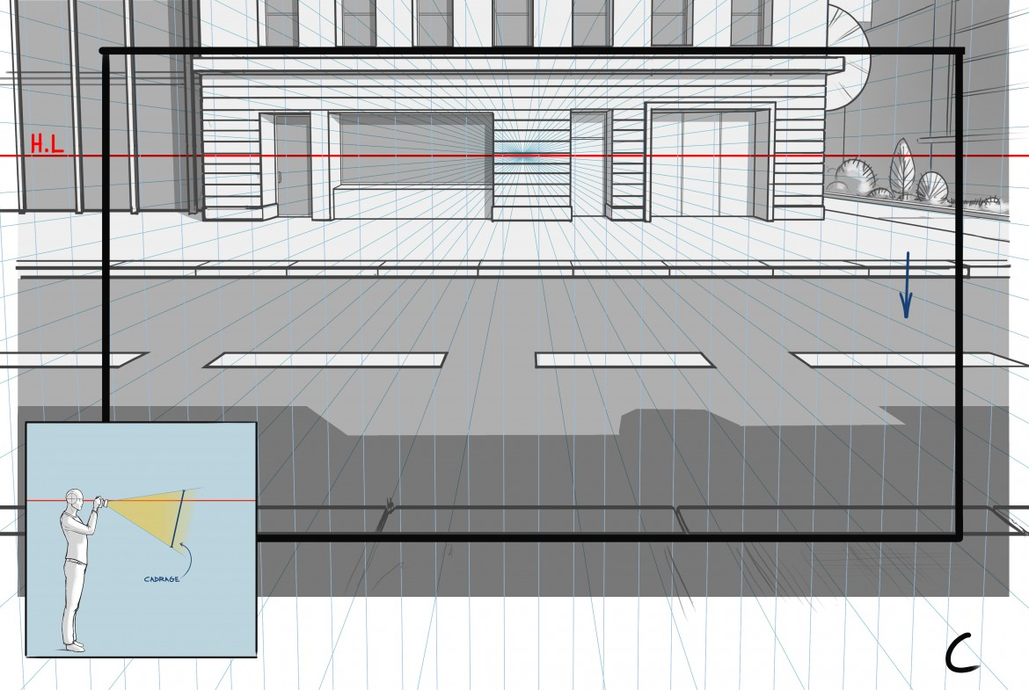
Lorsqu’on penche vers le haut ou le bas, la ligne d’horizon sera plus haute ou plus basse sur l’image.

Slide 12
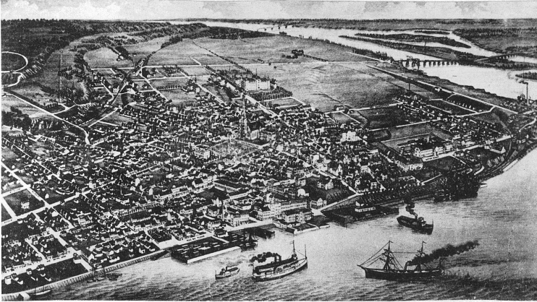
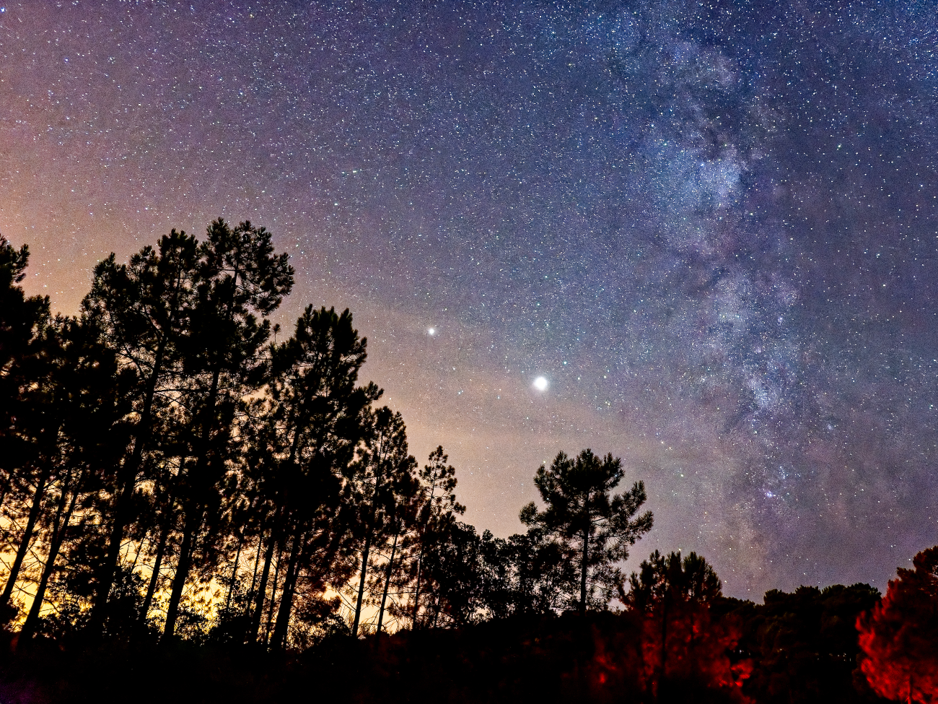
Vue en contre plongée
Vue en plongée
La caméra est penchée vers le sol
La caméra est penchée vers le ciel

Slide 13
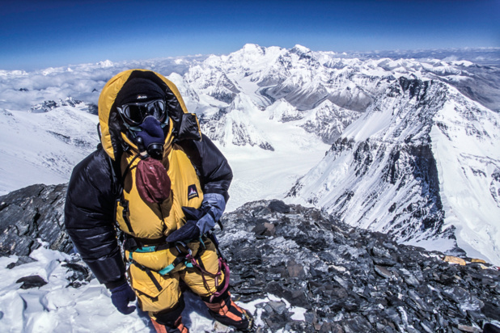
La ligne d’horizon est toujours droite, sauf si on est assez haut pour voir la courbure de la terre.

Slide 14
Mini quiz!
Déterminez de quelle vue il s’agit…
Vue droite
Vue en plongée
Vue en contre-plongée

Slide 15
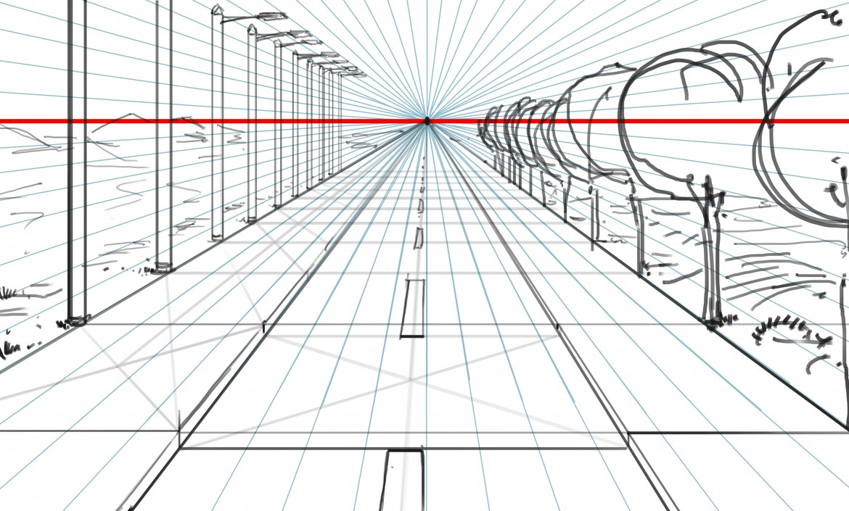

Slide 16
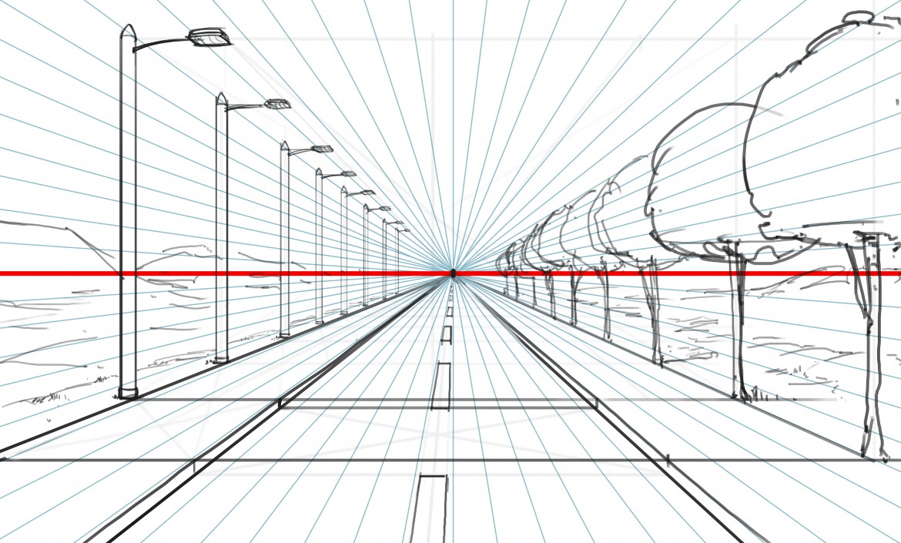

Slide 17
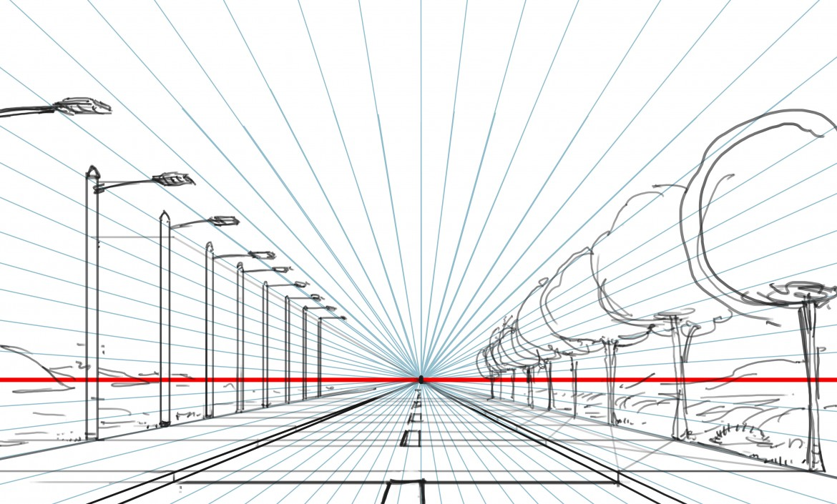

Slide 18
Une fois la ligne d’horizon placée, on positionne le point de fuite.
L’endroit a peu d’importance, mais au centre c’est plus facile pour commencer.

Slide 19
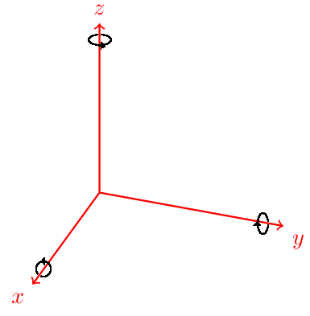
Revenons aux 3 dimensions.
S’il n’y a aucun point de fuite, ce sera un dessin en perspective cavalière. Les lignes seront donc ainsi :
H : verticale
L : horizontale
P : à 45°
Hauteur
Profondeur
Largeur

Slide 20
1 point de fuite
1 point de fuite
1 point de fuite
H : verticale
L : horizontale
P : fuyante
H : verticale
L : fuyante
P : fuyante
H : fuyante
L : fuyante
P : fuyante

Slide 21
1 : faire la façade
2 : Relier les
sommets au
point de fuite
3 : fermer la
forme
1 : faire une
première ligne
2 : relier son
sommet aux
points de fuite
3 : fermer la
forme
1 : faire l’arrête du
côté le plus
proche
2 : Relier ses
sommets aux
points de fuite
3 : fermer la
forme

Slide 22
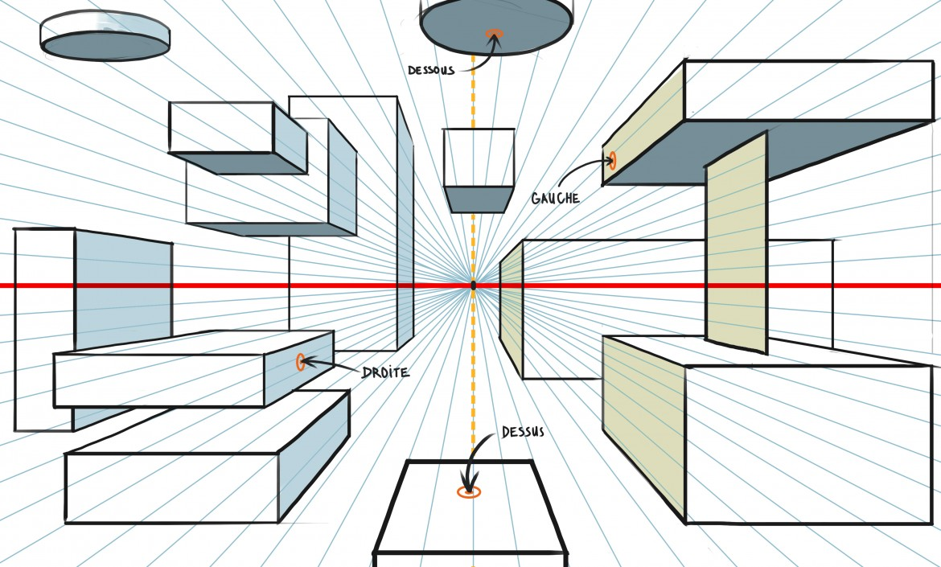
Toujours se souvenir si on ne sait plus quels côtés faire…

Slide 23
Exercice 1 : intérieur d’une pièce
Étape par étape

Slide 31
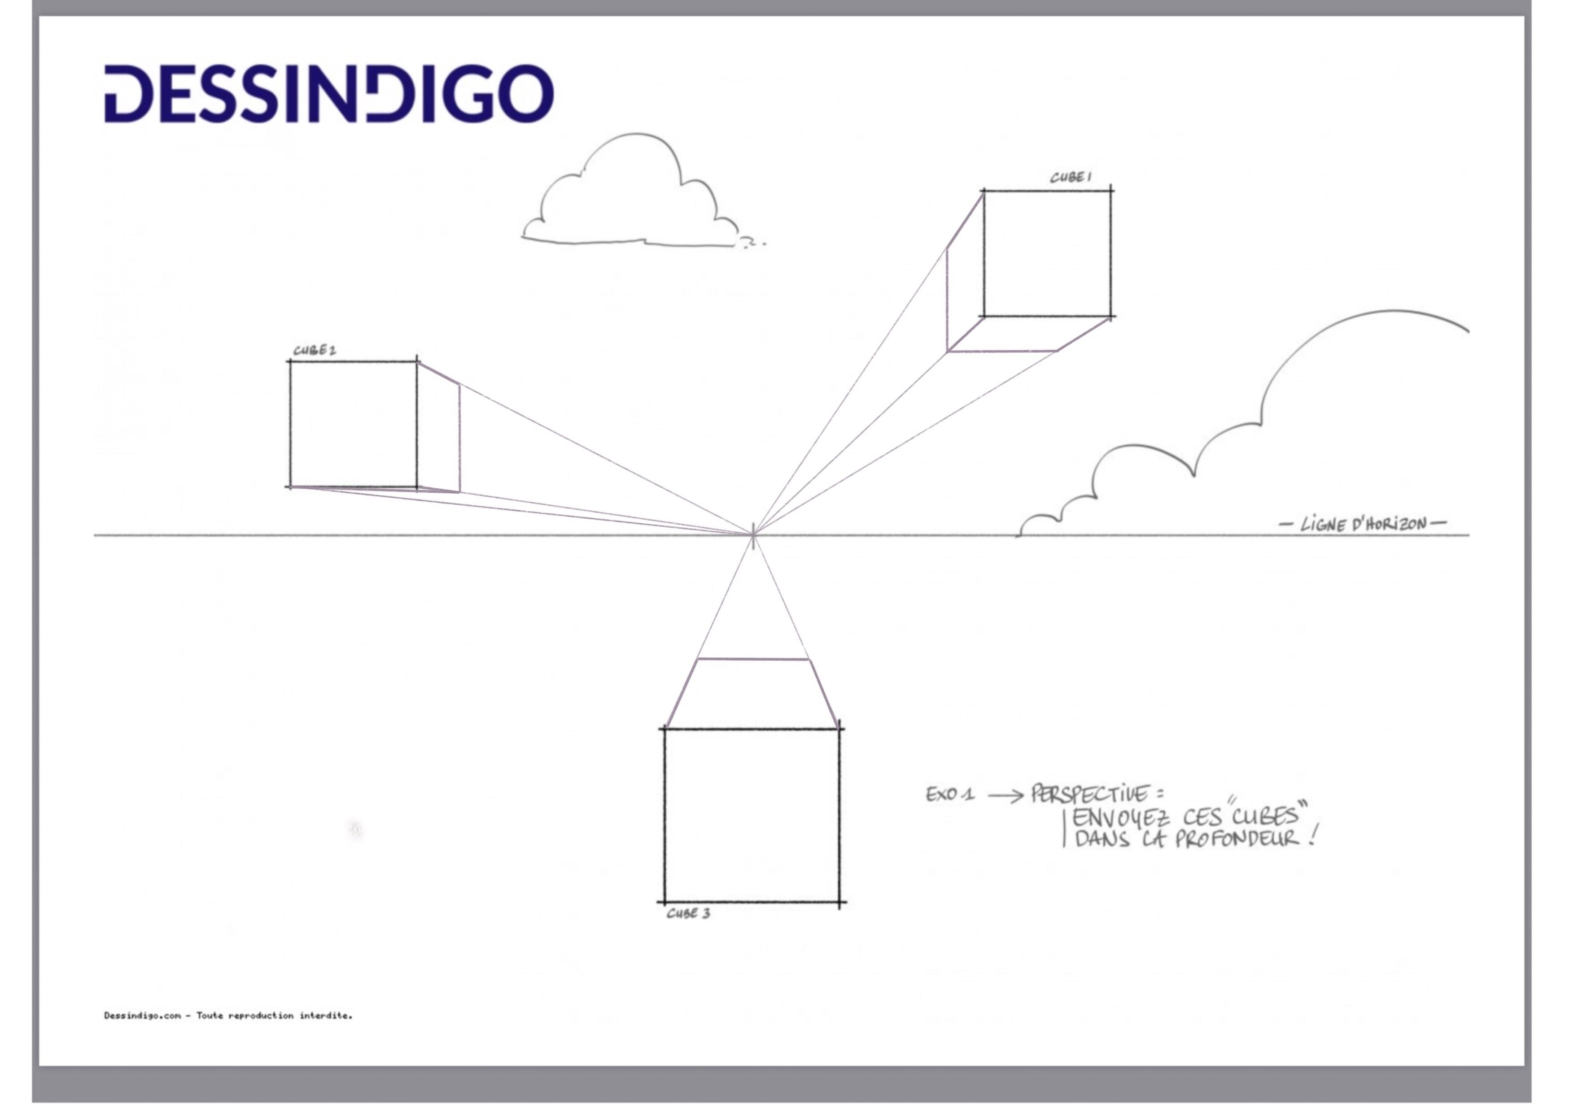
Exercice 2 :
Formes à l’extérieur

Slide 32
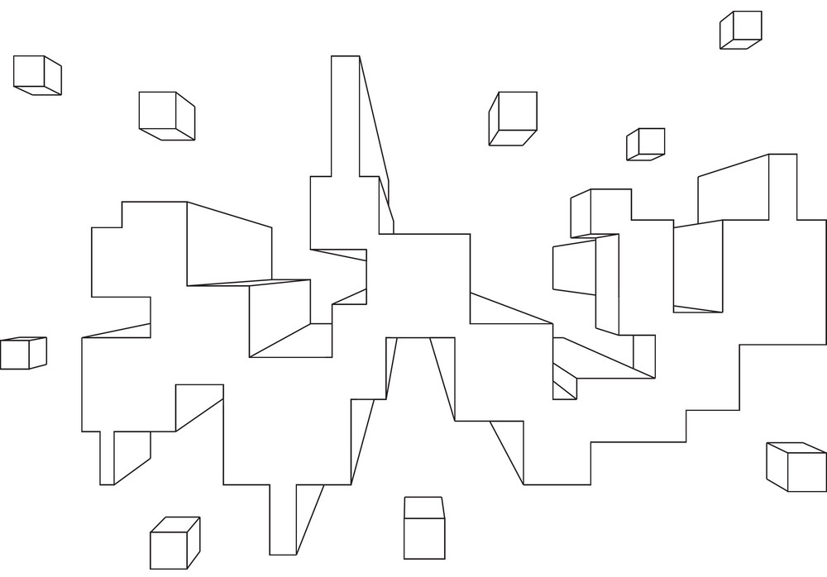
Exercice 3 :
Forme infinie

Slide 33
Autres…

Slide 34
La perspective à 1 point de fuite
Vidéos explicatives
Principe de la perspective:
https://www.youtube.com/watch?v=QHeTi74ghio
Construire dans la perspective :
https://www.youtube.com/watch?v=-sxP_slckBs

Slide 35
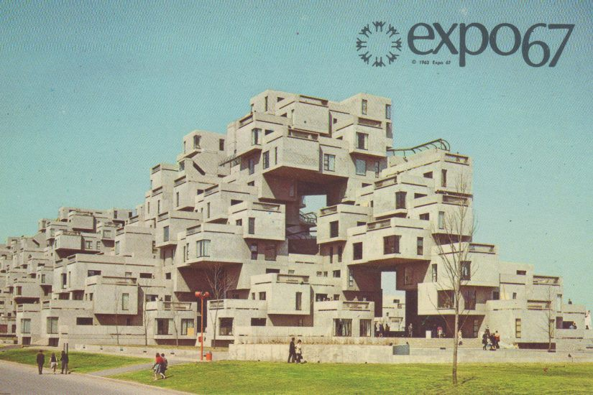

Slide 36
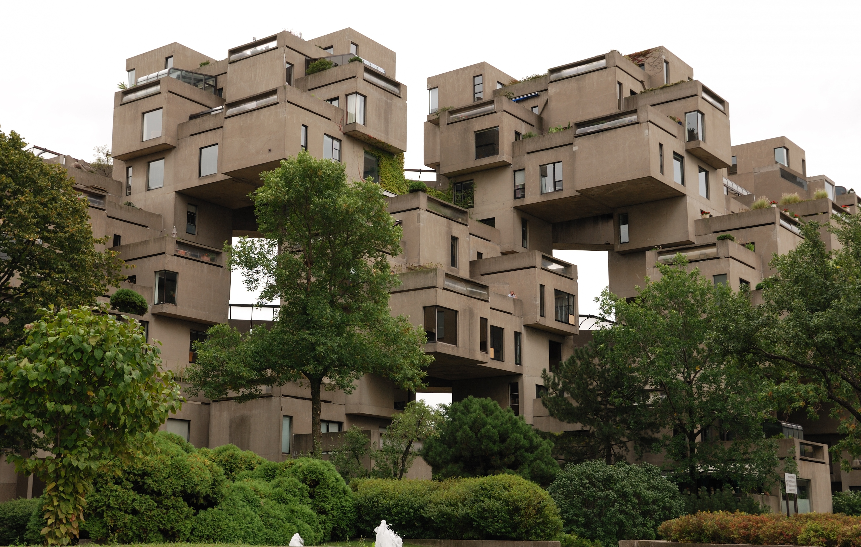

Slide 37
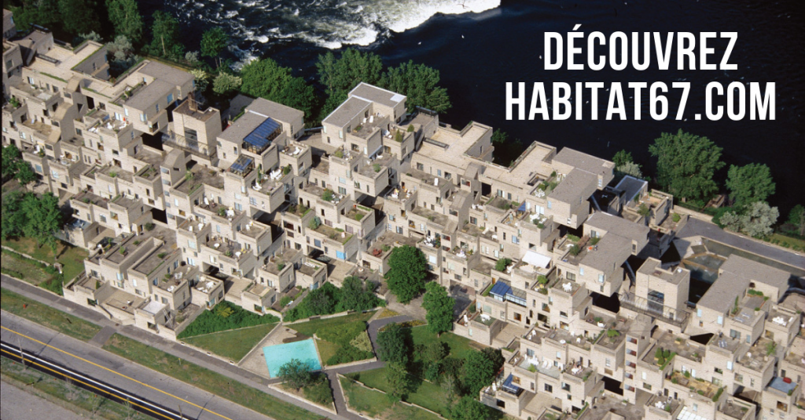

Slide 38
Principe de la perspective à 1 point de fuite :
Lignes de hauteur = perpendiculaires à l’horizon
Lignes de largeur = parallèles à l’horizon
Lignes de profondeur = fuis vers le point de fuite
Étape 1 : placer la façade
Principe de la perspective à 2 points de fuite :
Lignes de hauteur = perpendiculaires à l’horizon
Lignes de largeur = fuis vers le point de fuite 1
Lignes de profondeur = fuis vers le point de fuite 2
Étape 1 : Placer l’arrête de la hauteur

Slide 39
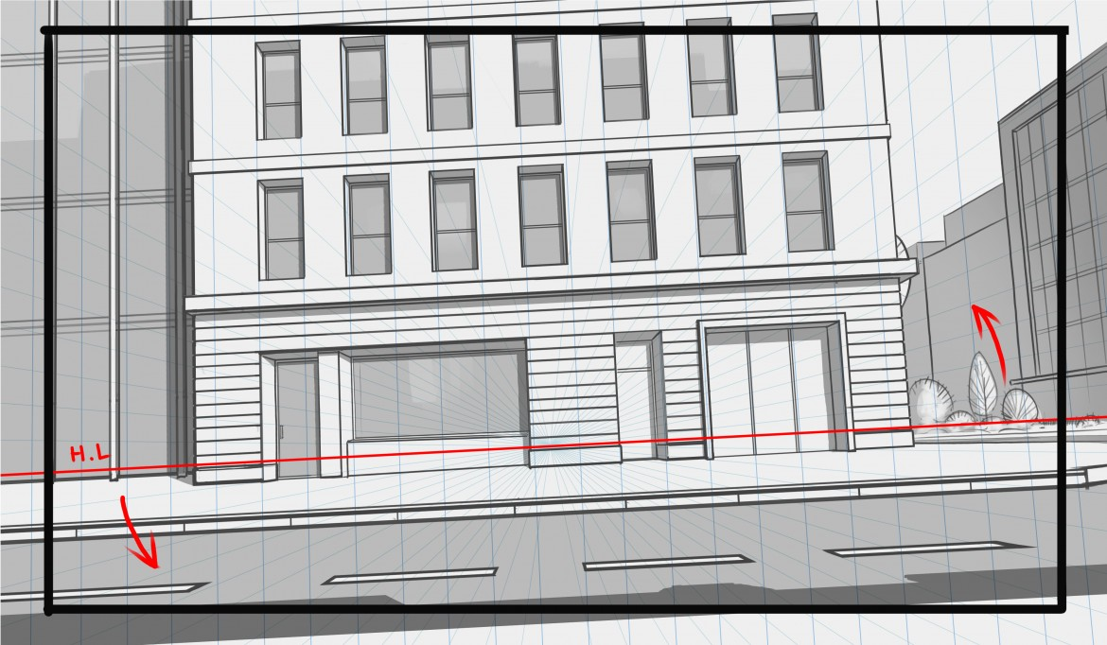

Slide 40
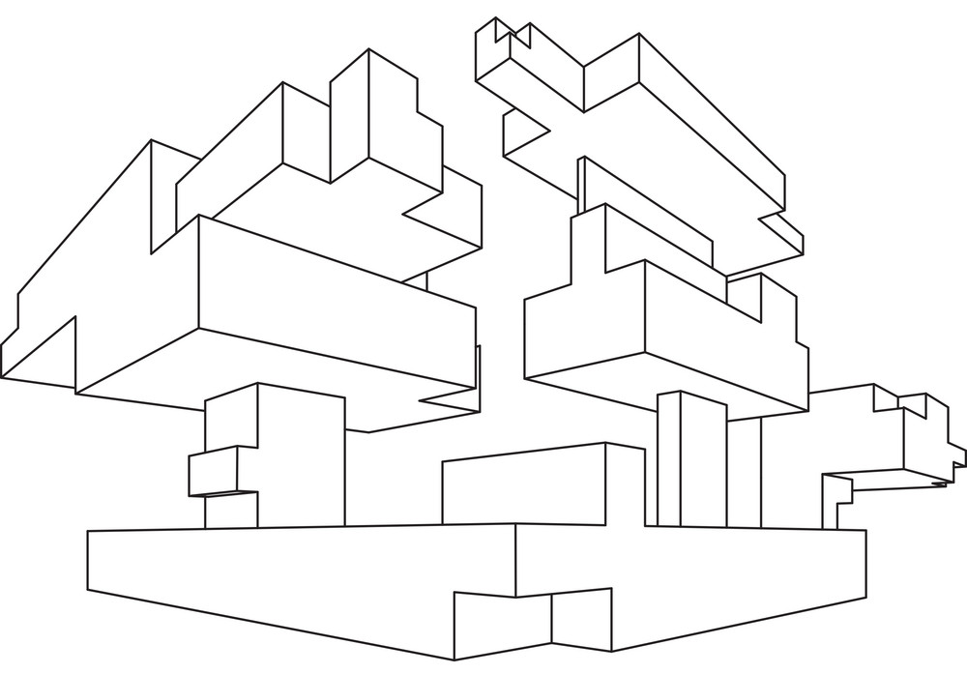

Slide 41
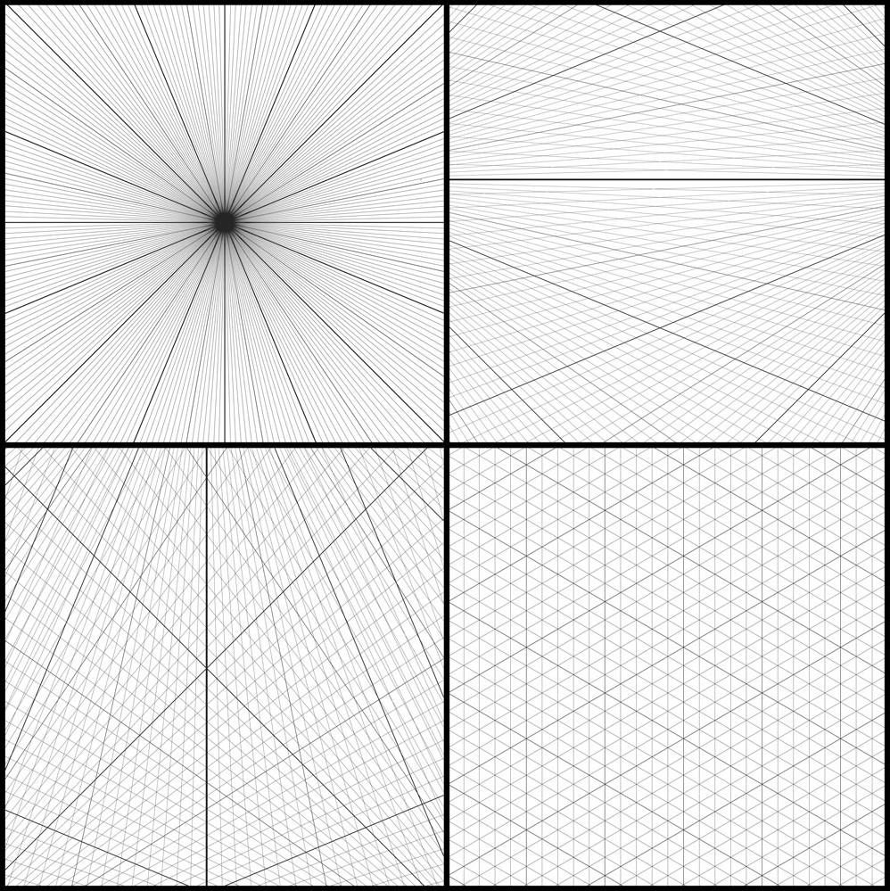

Slide 42
Sources :
Les 5 règles pour bien dessiner en perspective | Apprendre à dessiner (dciner.fr)

